Slide 1

PHÒNG GD&ĐT QUẬN LONG BIÊN
TRƯỜNG TIỂU HỌC ÁI MỘ A
MÔN: KĨ THUẬT– Lớp 5
Tiết 27 – Tuần 27
    TÊN BÀI:
    LẮP MÁY BAY TRỰC THĂNG
    GV thực hiện: Nguyễn Ngọc Ánh

Slide 2
Hãy nêu các bước lắp xe ben .

Slide 3
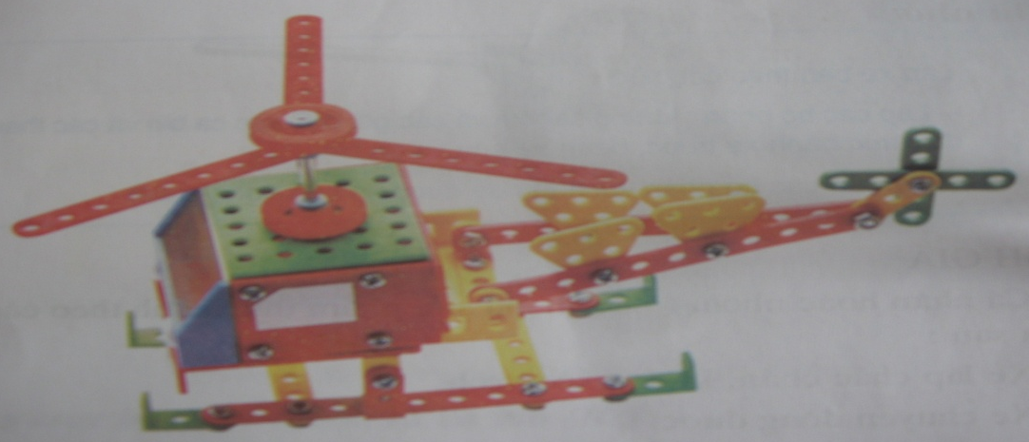
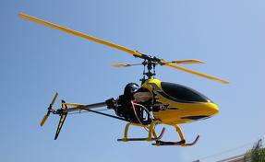
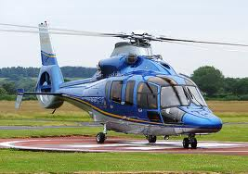
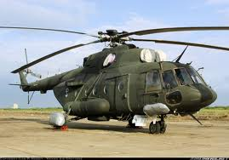
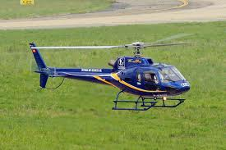
LẮP MÁY BAY TRỰC THĂNG ( T1)

Slide 4
bấm vào đây xem video trực thăngbay của trực thăng.flv

Slide 5
LẮP MÁY BAY TRỰC THĂNG ( T1)
I- CHI TIẾT DỤNG CỤ:
Tên gọi | Slượng
Tấm nhỏ Tấm chữ L Hai tấm bên của chữ U Tấm sau ca bin máy bay Tấm mặt ca bin Tấm tam giác Thanh thẳng 11 lỗ Thanh thẳng 9 lỗ Thanh thẳng 6 lỗ Thanh thẳng 5 lỗ | 2 1 1 1 1 4 4 3 2 2
Tên gọi | S/lượng
Thanh thẳng 3 lỗ Thanh chữ U dài Thanh chữ U ngắn Thanh chữ L dài Bánh đai Trục ngăn 2 Vòng hãm Ốc và vít Cờ- lê Tua -vít | 1 1 1 6 2 1 4 31 1 1

Slide 6

II- QUY TRÌNH THỰC HIỆN
1/ Lắp từng bộ phận :
a/ Lắp thân và đuôi máy bay :
Hình 2: Thân và đuôi máy bay
Em hãy nêu các bước lắp thân và đuôi máy bay .

Slide 7
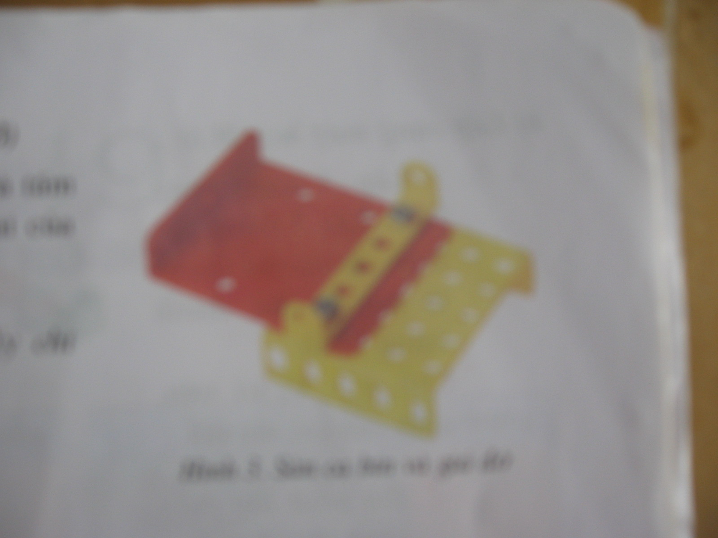
b/ Lắp sàn ca bin và giá đỡ :
Hình 3: Sàn ca bin và giá đỡ
Nêu cách lắp sàn ca bin và giá đỡ .

Slide 8
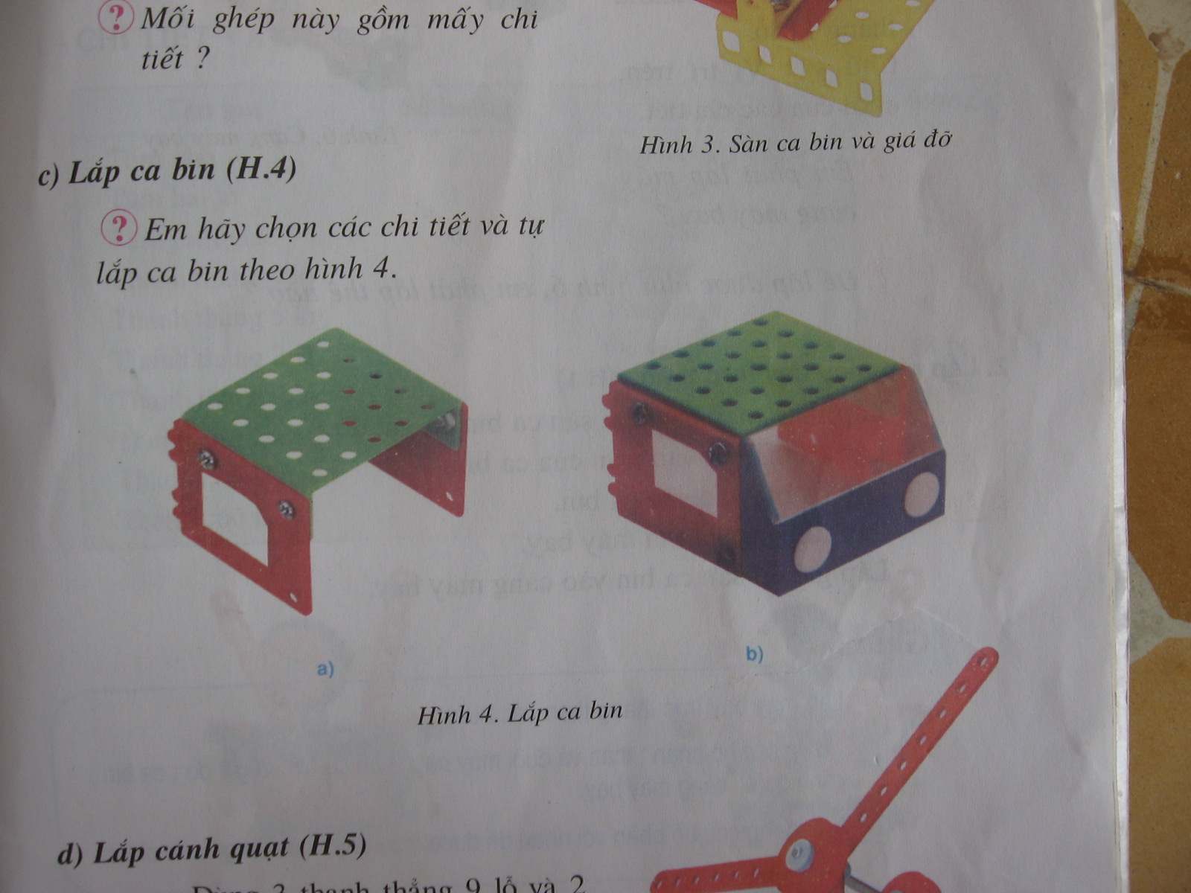
c/ Lắp ca bin :
Hình 4: Lắp ca bin
Hãy cho biết lắp ca bin gồm những bước nào ?

Slide 9
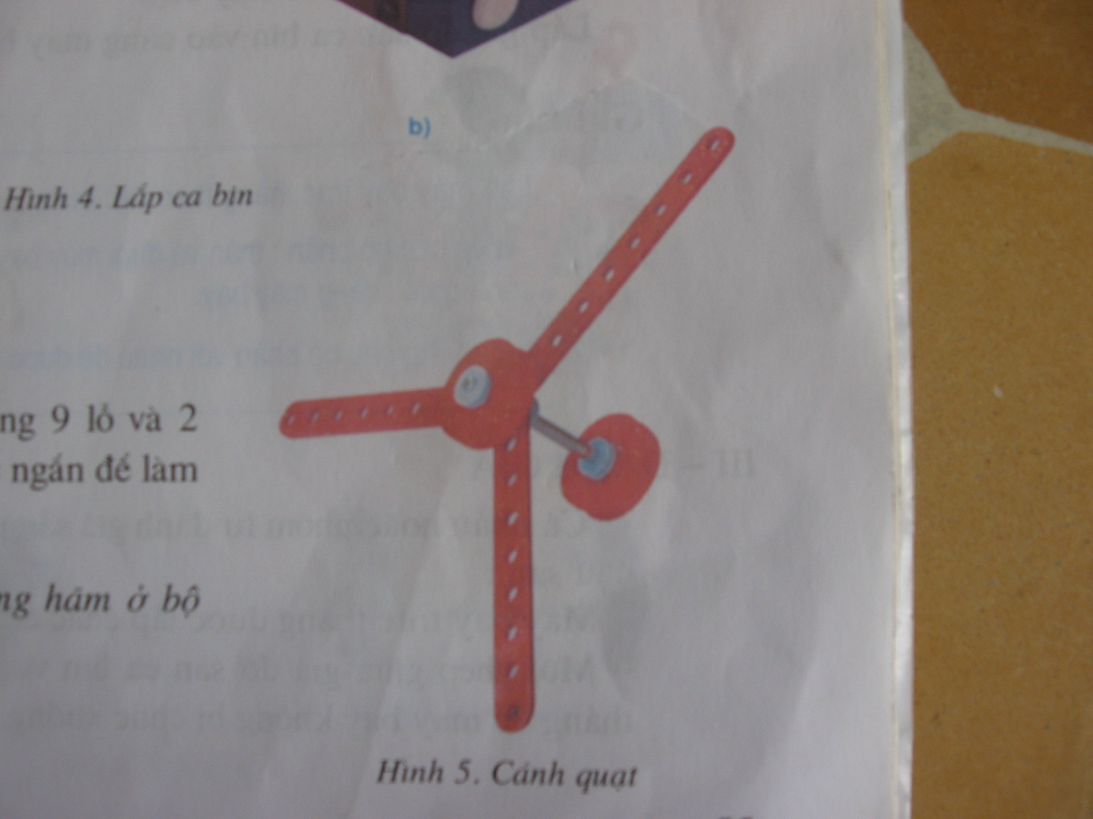
d/ Lắp cánh quạt:
Hình 5: Lắp cánh quạt
Làm thế nào để lắp cánh quạt ?

Slide 10
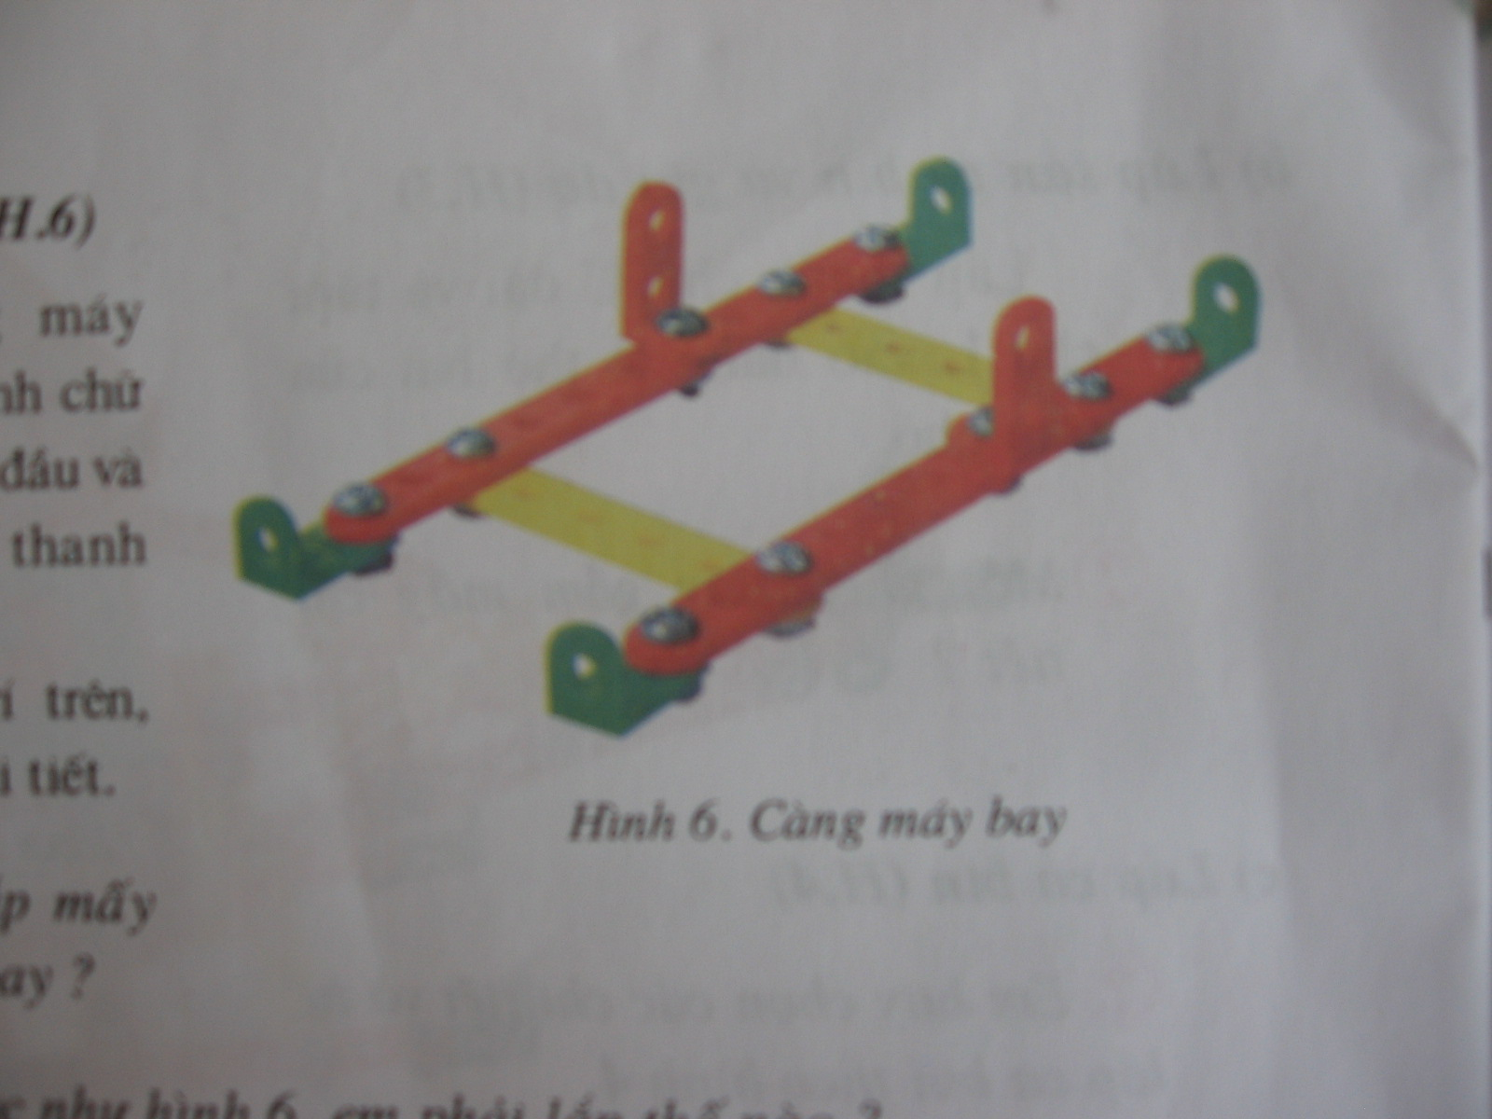
e/ Lắp càng máy bay :
Hình 6: Lắp càng máy bay
Em hãy nêu cách lắp càng máy bay .

Slide 11
2/ Lắp máy bay trực thăng:
Hình 1 . Máy bay trực thăng
Nêu quy trình lắp hoàn chỉnh máy bay trực thăng.

Slide 12

HỌC SINH THỰC HÀNH
Trưng bày sản phẩm
Đánh giá sản phẩm :
Dựa vào tiêu chí sau để đánh giá sản phẩm.
Máy bay được lắp chắc chắn không xục xệch
Mối ghép giữa giá đỡ sàn ca bin với càng máy
bay phải chắc chắn và thẳng để máy bay không
bị chúc xuống .

